Slide 1
什么是单线程，和异步的关系
单线程 - 只有一个线程，只能做一件事
原因 - 避免 DOM 渲染的冲突
解决方案 - 异步

Slide 2
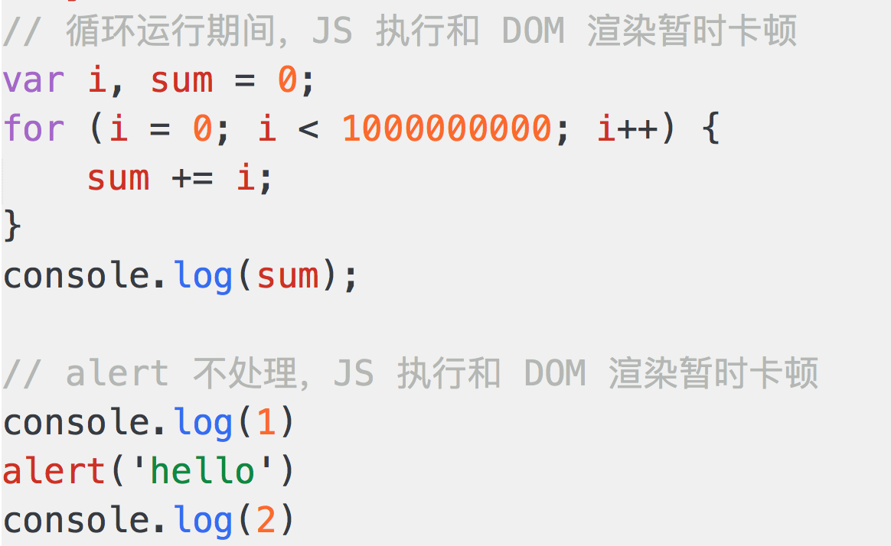
单线程 - 只能关注一件事

Slide 3
代码演示

Slide 4
原因 - 避免 DOM 渲染冲突
浏览器需要渲染 DOM
JS 可以修改 DOM 结构
JS 执行的时候，浏览器 DOM 渲染会暂停
两段 JS 也不能同时执行（都修改 DOM 就冲突了）
js的执行和浏览器的渲染也是共享一个线程
webworker 支持多线程，但是不能访问 DOM

Slide 5
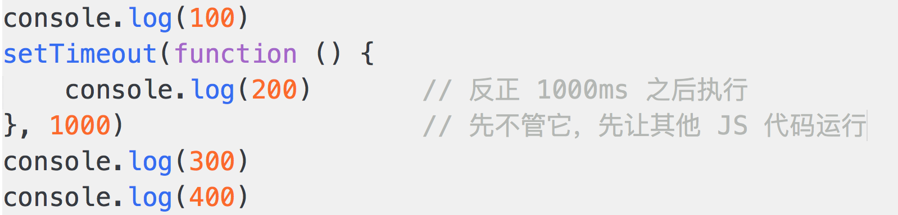
解决方案 - 异步

Slide 6
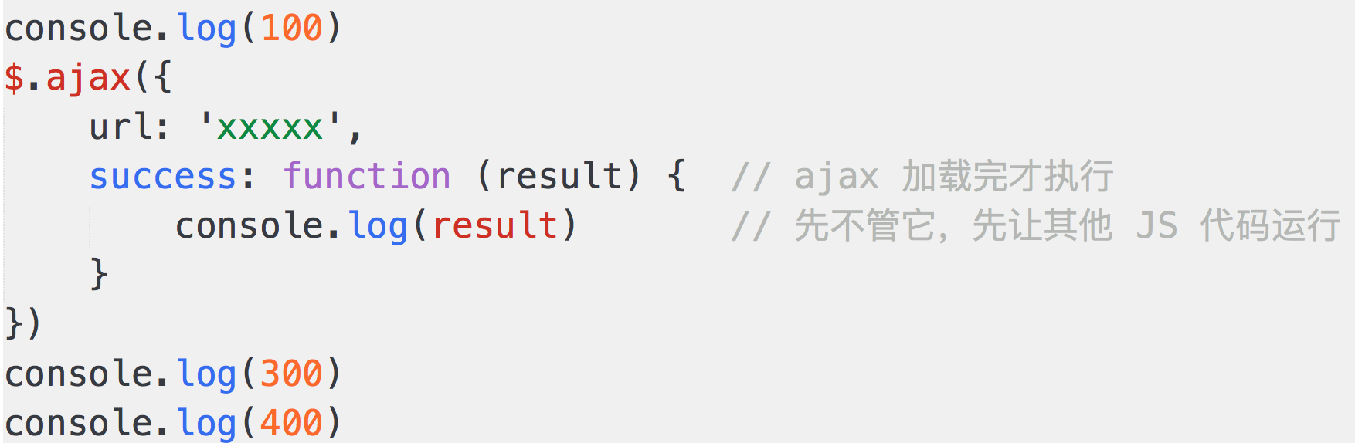
解决方案 - 异步

Slide 7
代码演示

Slide 8
解决方案 - 异步
问题一：没按照书写方式执行，可读性查
问题二：callback 中不容易模块化

Slide 9
问题解答
单线程就是同时只做一件事，两段 JS 不能同时执行
原因就是为了避免 DOM 渲染的冲突
异步是一种“无奈”的解决方案，虽然有很多问题

